Slide 1
Windows简单基础
crow

Slide 2
参考必读
本次分享的PPT中很多教程均参考至互联网，而且只是作为教学使用，请勿商用和其他非法用途，若ppt中存在错误等信息，请和我联系：crow_821@163.com， 或者是在微信公众号：乌鸦安全 给我留言，我会第一时间进行修改！如果你在学习中有任何的问题和困难，也可以和我联系，我告诉你我遇到困难的时候是如何退缩的！
哈哈，玩笑话，有问题可以发我邮箱或者是留言，我看到之后都会答复的！
免费分享不易，难免有错，请多多指教！

Slide 3
声明(重要！！！)
本次教程中的所有行为均遵循中华人民共和国网络安全法，本次教程的目的仅限用于分享和学习！
本教程中其中有些许知识引用于网络，若未及时标注，请您与我联系。也希望大家尊重知识产权。
视频中如果有错误的地方请多多批评指正，我会第一时间进行修改。

Slide 4
内容
1. windows中常见的目录，以及各种文件夹中文件的作用
2. windows针对渗透测试的基础dos命令
3.hosts文件
4. windows的注册表
5.各种服务
6. windows端口
7.暴力破解
8. windows进程
9. windows密码抓取
10.批处理命令
本次教程不要求全部掌握，至少对于windows有一个自己的理解。后续课程中，会结合实际情况加深理解。

Slide 5
windows版本
简介：Windows操作系统是最常见的计算机操作系统，是微软公司开发的操作软件。该软件经历了多年的发展历程，目前推出的win10系统相当成熟。Windows操作系统具有人机操作互动性好，支持应用软件多，硬件适配性强等特点。(来源自百度百科)
目前市场上常用的windows操作系统类型：
普通用户：winxp、win7、win8、win10等
公司用户：winserver03、08、12等。

Slide 6
windows常见目录
1. C:\Windows\System32\drivers\etc\hosts 域名解析ip地址
2. C:\Program Files 一般是安装64位程序的文件存放的位置
3. C:\Program Files (x86) 32位应用程序的默认安装文件夹
4. C:\ProgramData 系统文件夹，都是用来存放一些setting文件、缓存文件的（是一个隐藏文件夹，win7打开路 径：组织-文件夹和搜索选项-查看-显示隐藏的文件、文件夹和驱动器）
5. C:\Windows系统配置文件安装目录
6. C:\Windows\System32\config\SAM存储账号和密码，运行状态下是无法打开的。

Slide 7
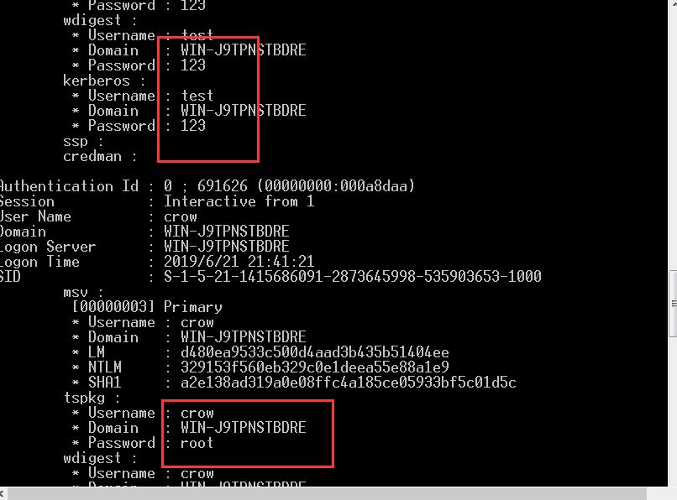
mimikatz读取用户密码
使用管理员权限（system）运行脚本：
1） privilege::debug 提升权限 2) sekurlsa::logonPasswords 就是抓取密码

Slide 8
hosts文件
C:\Windows\System32\drivers\etc\hosts hosts文件位置
作用：
Hosts是一个没有扩展名的系统文件，可以用记事本等工具打开，其作用就是将一些常用的网址域名与其对应的IP地址建立一个关联“数据库”，当用户在浏览器中输入一个需要登录的网址时，系统会首先自动从Hosts文件中寻找对应的IP地址，一旦找到，系统会立即打开对应网页，如果没有找到，则系统会再将网址提交DNS域名解析服务器进行IP地址的解析。
需要注意的是，Hosts文件配置的映射是静态的，如果网络上的计算机更改了请及时更新IP地址，否则将不能访问,也就是说Hosts的请求级别比DNS高。
刷新dns命令：ipconfig/flushdns

Slide 9
服务_1
服务是一种应用程序类型，它在后台运行。服务应用程序通常可以在本地和通过网络为用户提供一些功能，例如客户端/服务器应用程序、Web服务器、数据库服务器以及其他服务器的应用程序。
(本次讲解的服务均指的是本机服务)
快捷打开方法： services.msc
web服务
dns服务（提供域名解析）
DHCP服务（给客户机发送一个可用的IP）
SMTP邮件服务
telnet服务
ssh服务（就是一个命令行，一般用于linux的命令控制，远程终端）
ftp服务
smb服务（文件共享服务)

Slide 10
服务_2
telnet和ssh的区别： ssh是一种加密的，需要交换密钥，但是telnet是明文传输的，不安全。 例子：使用telnet 1) 打开telnet服务： 在winserver2003中打开telnet服务 2） win10中，控制面板\程序\程序和功能中搜索“弃用或关闭window功能”，选择打开telnet客户端 3） 通过telnet进行远程连接

Slide 11
端口
如果把IP地址比作一间房子 ，端口就是出入这间房子的门。真正的房子只有几个门，但是一个IP地址的端口可以有65536（即：2^16）个之多！端口是通过端口号来标记的，端口号只有整数，范围是从0 到65535（2^16-1）。
知名端口（well-known ports） 知名端口即众所周知的端口号，范围从0到1023
常见的端口：FTP:21 / SSH:22 / Telnet:23 /SMTP:25 / HTTP:80 / HTTPS:443/ mstsc:3389/ QQ:1080
动态端口（dynamic ports） 动态端口的范围从1024到65535
netstat命令的功能是显示网络连接、路由表和网络接口信息，可以让用户得知目前都有哪些网络连接正在运作。
查看端口占用情况：netstat -an
-a 表示显示所有活动的tcp连接以及计算机监听的tcp和udp端口。
-n 表示只以数字形式显示所有活动的tcp连接的地址和端口号。
-o 表示显示活动的tcp连接并包括每个连接的进程id（pid）
查看指定端口占用情况：netstat -nao | findstr “443“ ？
查看进程id对应的进程名：tasklist | findstr “14164”（空格）
kill进程 taskkill /f /t /im java.exe
详情： https://blog.csdn.net/whiteforever/article/details/48055245

Slide 12
注册表_1
注册表是windows操作系统中的一个核心数据库，其中存放着各种参数，直接控制着windows的启动、硬件驱动程序的装载以及一些windows应用程序的运行，从而在整个系统中起着核心作用。这些作用包括了软、硬件的相关配置和状态信息，比如注册表中保存有应用程序和资源管理器外壳的初始条件、首选项和卸载数据等，联网计算机的整个系统的设置和各种许可，文件扩展名与应用程序的关联，硬件部件的描述、状态和属性，性能记录和其他底层的系统状态信息，以及其他数据等。(链接：https://blog.csdn.net/qq_43613144/article/details/93408224)

Slide 13
注册表_2
regedit
注册表包括以下5个根键 1.HKEY_CLASSES_ROOT 说明：该根键包括启动应用程序所需的全部信息，包括扩展名，应用程序与文档之间的关系，驱动程序名，DDE和OLE信息，类ID、编号和应用程序与文档的图标等。 2.HKEY_CURRENT_USER 说明：该根键包括当前登录用户的配置信息，包括环境变量，个人程序以及桌面设置等 3.HKEY_LOCAL_MACHINE 说明：该根键包括本地计算机的系统信息，包括硬件和操作系统信息，安全数据和计算机专用的各类软件设置信息 4.HKEY_USERS 说明：该根键包括计算机的所有用户使用的配置数据，这些数据只有在用户登录系统时才能访问。这些信息告诉系统当前用户使用的图标，激活的程序组，开始菜单的内容以及颜色，字体 5.HKEY_CURRENT_CONFIG 说明：该根键包括当前硬件的配置信息，其中的信息是从HKEY_LOCAL_MACHINE中映射出来的。

Slide 14
dos命令_1(重要)
color 设置颜色命令， color –h
命令详情 命令+ /?
查看目录内容命令 DIR
创建目录命令 MD
打开指定目录命令 CD
删除当前指定的子目录命令 RD
改变当前盘符命令 C:
批处理命令 start
将输入内容输入到该文件中文件复制命令 echo:echo+ 输入 + > + 文件名
显示文本文件内容命令 TYPE
更改文件名命令 REN
删除文件命令 DEL（复杂）
清除屏幕命令 CLS
显示磁盘目录结构 tree

Slide 15
dos命令_2(重要)
msg 发送信息命令 msg 用户 “内容”
shutdown 关机命令
shutdown /s 默认30秒之后关机（具体关机时间是由不同的操作系统决定的）
shutdown /s /t 300 300秒之后关机
shutdown /s /t 0 立即关机
shutdown /s /t 20 /c “20s之后关机” 20s后关机，并提醒
shutdown –a 取消关机

Slide 16
dos命令_3(重要)
ping
ping 命令是基于 ICMP 协议来工作的，「 ICMP 」全称为 Internet 控制报文协议（ Internet Control Message Protocol）。ping 命令会发送一份ICMP回显请求报文给目标主机，并等待目标主机返回ICMP回显应答。因为ICMP协议会要求目标主机在收到消息之后，必须返回ICMP应答消息给源主机，如果源主机在一定时间内收到了目标主机的应答，则表明两台主机之间网络是可达的。
Ping –t 一直ping下去，直到停止
通过ping判断操作系统（仅供参考）：
TTL=128，这是WINNT/2K/XP。 TTL=32，这是WIN95/98/ME。 TTL=256，这是UNIX。 TTL=64，这是LINUX。

Slide 17
dos命令_4(重要)
net user 查看当前系统有哪些用户
net user xxx 123 /add 添加用户
net user xxx /del 删除用户
net user xxx 查看用户的基本信息，所属组
net localgroup administrators 查看管理员用户
net localgroup administrators test /add 将用户添加到管理员组中
net user guest /active:yes 启用账户
net user guest 123 /add 添加密码
net user test$ 123 /add 创建一个隐藏账号,cmd无法查看，但是在用户界面还是可以查看

Slide 18
渗透中常用的命令
whoami #查看当前用户及权限systeminfo #查看计算机信息（版本，位数，补丁情况）tasklist #查看当前计算机进程情况
taskkill /pid 12345 # 结束进程号为12345的程序
taskkill /im xxx.exe # 结束xxx.exe的程序
netstat -ano #查看当前计算机进程情况

Slide 19
bat文件
bat文件 bat文件是dos下的批处理文件。批处理文件是无格式的文本文件，它包含一条或多条命令。它的文件扩展名为 .bat 或 .cmd。在命令提示下输入批处理文件的名称，或者双击该批处理文件，系统就会调用cmd.exe按照该文件中各个命令出现的顺序来逐个运行它们。使用批处理文件（也被称为批处理程序或脚本），可以简化日常或重复性任务。
例子：使用cmd命令行编写一个bat文件
使用cmdsystem权限切到桌面：C:\Users\Administrator\Desktop\temp
shutdown /s /t 500 /c "500秒之后就会关机"
net user test1 123 /add
net user
msg crow "你知道我到底是谁吗"

